Slide 1


Egylépéses gyártási feladatok költségoptimális ütemezése időzített automatával
Vida Judit
Gazdaságinformatikus Bsc.
Témavezető: dr. Hegyháti Máté
Széchenyi István Egyetem

Slide 2
Tartalom
Ütemezési feladatok
Megoldó módszerek
Időzített automaták, LPTA
Problémadefiníció
A kidolgozott modellek
Remaining függvény
Teszteredmények
1
Notes:
<number>

Slide 3
Ütemezés
Ütemezési feladatok általában
Általános
Erőforrások, feladatok
Gyártási feladatok
Munkák, lépéseik, berendezések
Végrehajtási idők, átállási idők, stb.
Tárolási stratégia
Ide valami kep (Voudouris recept)
1

Slide 4
Gyártásütemezési feladatok sokszínűsége
Offline, online
Determinisztikus, sztochasztikus
Recepttípus alapján
Single stage,
Multiproduct
Multipurpose
General network
...
1

Slide 5
Megoldó módszerek az irodalomban
MILP modellek
Időfelosztásos
Precedencia alapú
S-gráf
Vizuális reprezentáció + matematikai modell irányított gráfokkal
Petri háló
Időzített automaták
<number>

Slide 6
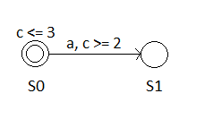
Időzített automaták
Formális definíció:
M = (K, Σ, C, Tra, Inv, s)
K – állapotok
Σ - események
C – órák
Tra – időzített átmenetek
Inv – állapot állandó
s – kezdőállapot
LPTA – linearly priced timed automata
<number>

Slide 7
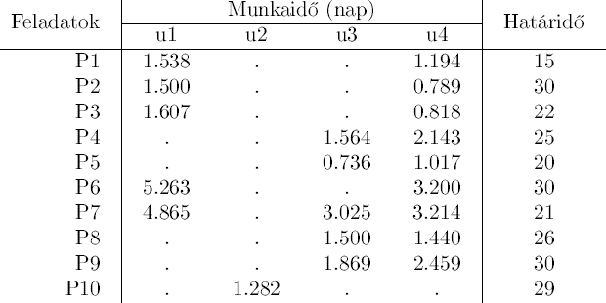
Problémadefiníció
Kopanos és társai (2009) – munkaidők, átállási idők
Feladat: Késztermék tárolási költségének minimalizálása
<number>

Slide 8
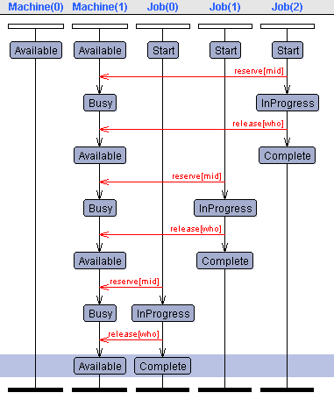
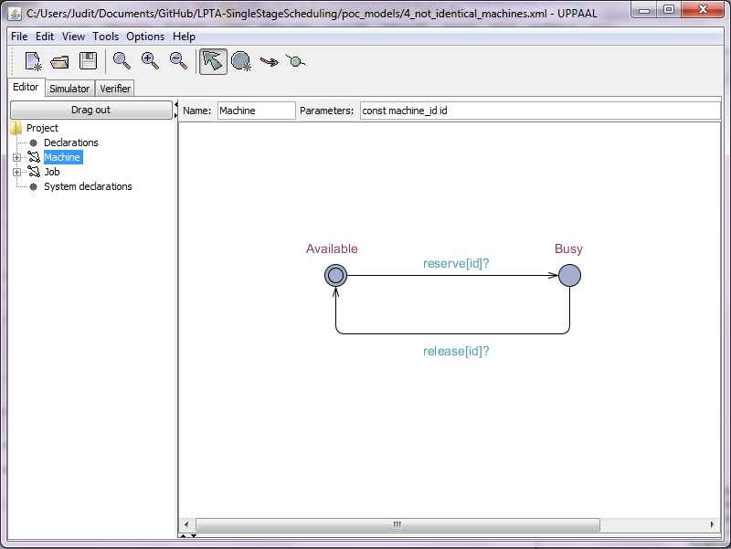
UPPAAL
Editor, Simulator, Verifier
<number>

Slide 9
Elkészített modellek
 | Gep | Feladat
Model 1 | LTPA | LTPA
Modell 2,3,4 | LPTA* | LPTA*
Modell 5 | Tomb | LPTA
Alap modell – Model 1
Model 2,,3,4: Model 1 + különböző szigoritasok
Model 5: Gép modellezés: aujtomata → tomb
…

Slide 10
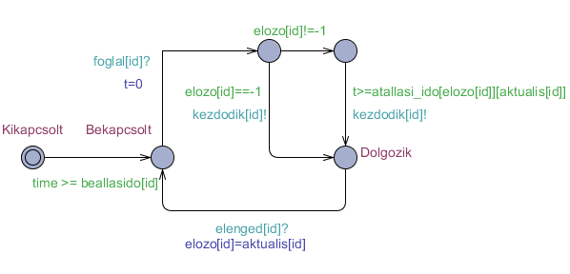
Model 1: Gep template (x4)
<number>

Slide 11
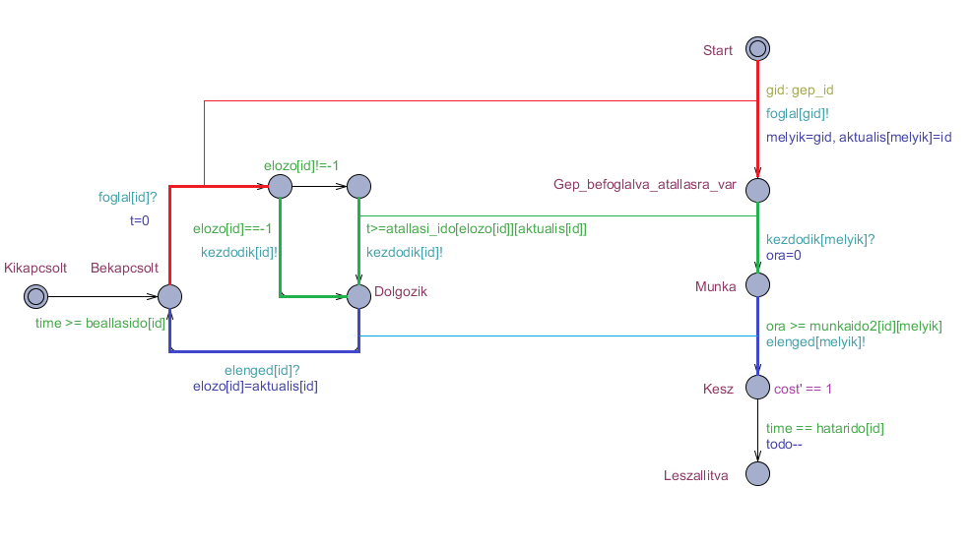
Gép (X4) Feladat (x25)
<number>

Slide 12
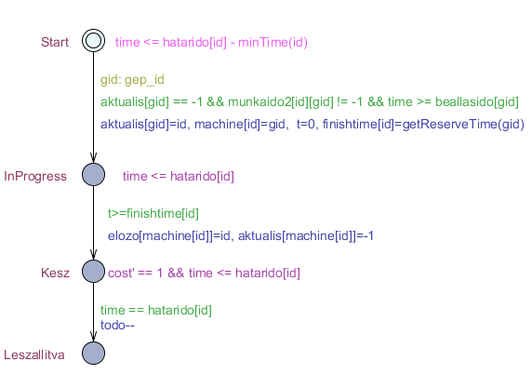
Modell 5
Int[0,sdkfj] current;
<number>

Slide 13
Tesztelés
Munkaszám | Modell 1 | Modell 3 | Modell 5 | Mopdel 6/7
1 | 0,08 s | 0,06 s | 0,05 s | 0
2 | 0,09 s | 0,08 s | 0,07 s | 0
3 | 0,37 s | 0,13 s | 0,09 s | 0
4 | 12,2 s | 0,49 s | 0,14 s | 0
5 | 47,8 s | 12,8 s | 0,38 s | 0
6 | > 60 s | 57,5 s | 1,43 s | 0
7 |  | > 60 s | 3,32 s | 0
8 |  |  | 15,4 s | 0
9 |  |  | 45,6 s | 0
10 |  |  | > 1 min | 0
<number>

Slide 14
Tesztelés kapcsolókkal
150 kapcsolókombináció
Munkaszám | Modell 3 | Modell 3 -C –E –n0 –o3 –S2 | Modell 5 | Modell 5 -C –E –n0 –o2 –S0
1 | 0,06 s | 0,073 s | 0,05 s | 0,07 s
2 | 0,05 s | 0,08 s | 0,06 s | 0,07 s
3 | 0,07 s | 0,10 s | 0,07 s | 0,07 s
4 | 0,18 s | 0,21s | 0,08 s | 0,08 s
5 | 1,94 s | 0,92 s | 0,12 s | 0,11 s
6 | 16,33 s | 4,01 s | 0,15 s | 0,16 s
7 | > 60 s | 24,61 s | 0,92 s | 0,35 s
8 |  | > 60 s | 3,41 s | 1,70 s
9 |  |  | 6,33 s | 2,42 s
10 |  |  | > 60 s | 30,14 s
11 |  |  |  | > 60 s
<number>

Slide 15
Modell R
Remaining függvény:
Korlát élesítés állapottér bejárás során
Nem egyszerű megcsinálni
Jelentős gyorsítás
Eredeti feladatosztály részosztályára
<number>

Slide 16
Remaining fv. gyorsítása

Slide 17
Összefoglalás
Összefoglalás
Gyártásütemezés időzített automatával, késztermék tárolási költségének minimalizálása
Több elkészített modell
Leggyorsabb modell: Modell 5
Future work: Remaining kidolgozasa modell 5-hoz
<number>

Slide 18
Köszönöm a figyelmet!
<number>

